Slide 1
Методическая разработка внеклассного мероприятия на тему: " Подвиг и любовь к Родине" по предмету "Основы духовно-нравственной культуры народов России" для учащихся 5 классов МАОУ СОШ № 15 Московской области
Колмакова Ирина Юрьевна, г.о. Балашиха, МАОУ СОШ № 15

Slide 2
«Нет больше той любви, как если кто положит душу свою за друзей своих». Подвиг и любовь к Родине.
Цели:
Формирование социально-активной личности, приобщение к духовно-нравственным ценностям и достижениям культуры России,
воспитание личности творческой, с чувством ответственности за судьбу своей страны, воспитание на примере гражданской позиции
защитников отечества в разные периоды нашей истории.
Задачи:
Овладение предметными компетенциями, работа с понятиями: долг, ответственность, свобода, моральный выбор, патриотизм, обязанность.
Определение непрерывности исторического процесса; развитие навыков анализировать, дискутировать, выражать свое мнение;
Знакомство с героями былых времен и современными героями нашего времени.
Средства обучения: -презентация
-показ мультфильма: Сильные духом крепче стены
- раздаточный материал к уроку (анкетирование);
Технология- личностно-ориентированная
Виды деятельности: беседа, анкетирование, отзыв
Форма работы: фронтальная

Slide 3
План урока.
1. Работа с понятиями: патриотизм, подвиг, герой, долг, обязанность.
2. Духовно-нравственные ценности российского общества.
3. Герои нашего времени.
4. Просмотр мультфильма: «Сильные духом крепче стены»(обсуждение)
5. Анкетирование. Подведение итогов.

Slide 4
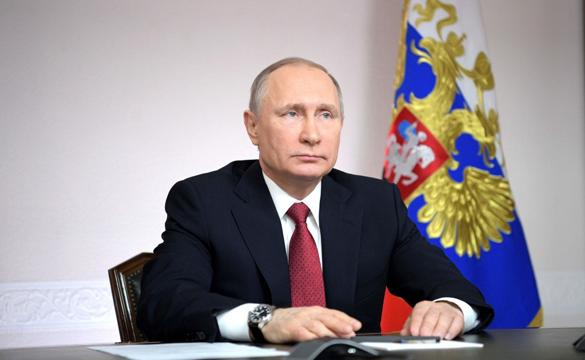
«Для граждан России особенно важны моральные устои. Именно они составляют стержень патриотизма, без этого России пришлось бы и о национальном суверенитете.»
В.В. Путин
«Любовь к своей Родине - это не нечто отвлеченное; это -- любовь к своему городу, к своей местности, к памятникам ее культуры, гордость своей историей. <…> К патриотизму нельзя только призывать, его нужно заботливо воспитывать -- воспитывать любовь к родным местам.
Д.С. Лихачев
Владимир Владимирович Путин.

Slide 5
Конституция РФ, статья 59
Защита Отечества является долгом и обязанностью гражданина Российской Федерации.
Гражданин Российской Федерации несет военную службу в соответствии с федеральным законом.
Гражданин Российской Федерации в случае, если его убеждениям или вероисповеданию противоречит несение военной службы, а также в иных установленных федеральным законом случаях имеет право на замену ее альтернативной гражданской службой.

Slide 6
Духовно-нравственные ценности российского общества
Патриотизм
Социальная солидарность
Гражданственность
Семья
Труд и творчество
Наука
Традиционные российские религии
искусство и литература
Природа
человечество

Slide 7
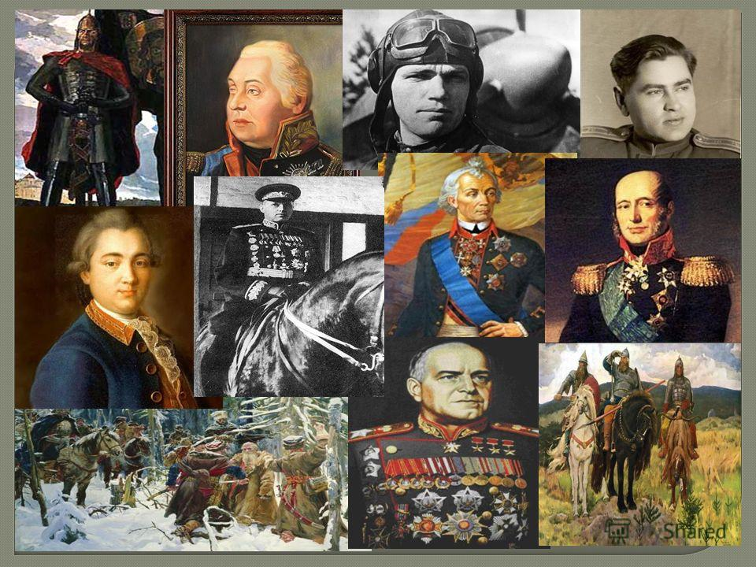

Slide 9
Патриот-человек, преданный своему народу, любящий свое Отечество, готовый на жертвы и совершающий подвиги во имя интересов своей Родины. Патриотизм проявляется:
В мирное время
(назовите имена)
Во время войны
(назовите события)

Slide 10
Герои нашего времени… Ими гордится Россия! 9 декабря- День Героев России!

Slide 11
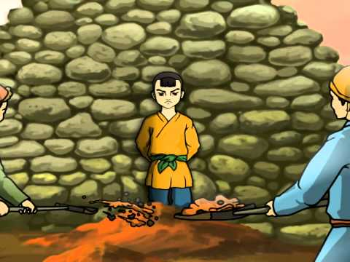
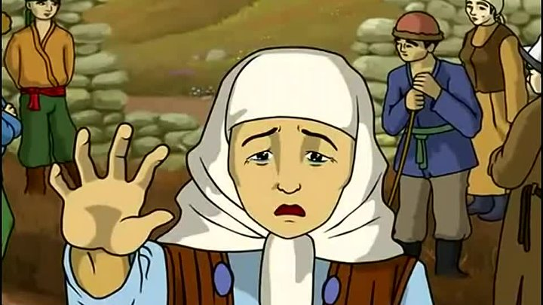
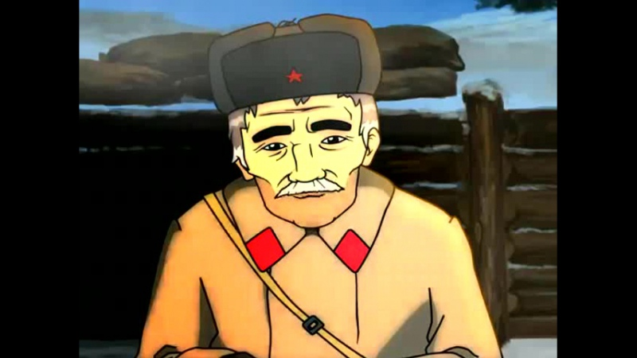
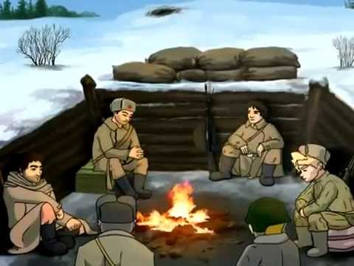
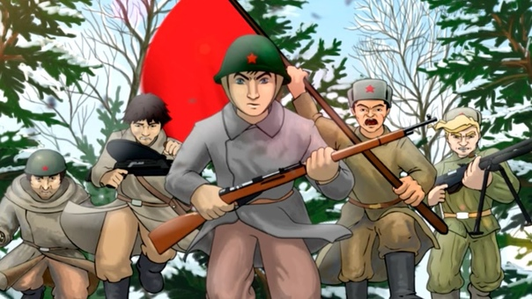
Сильные духом крепче стены https://youtu.be/jgFKhV_8iJg

Slide 12
Анкета для учащихся
1. Что значит быть патриотом сегодня?
2. Есть ли место подвигу в современной жизни?
3. Кто он герой 21 века?
4. Какие чувства вы испытываете, когда слышите гимн РФ?
5. Назовите пословицы на тему любви к Родине.
6. На уроках каких предметов мы можем ещё поговорить о патриотизме?
7. Как ведет себя патриот, если Родина в опасности?

